Slide 1
Выполнила: учитель начальных классов МОУ Фировская СОШ Михайлова е.Ю. 11.11.2016г.
Предшкола нового поколения.
УМК «Перспективная начальная школа»

Slide 2
Преемственность связей формирования УУД при переходе от дошкольного к начальному общему образованию.
Коллектив нашей школы для решения задач преемственности дошкольного и начального общего образования предлагает использовать Комплект программ «Предшкола нового поколения», который связан с УМК «Перспективная начальная школа» (Предшкола нового поколения. Концептуальные основы и программы / Сост. Р.Г. Чуракова. - М.: Академкнига / Учебник, 2010).
Авторы программ:
Р.Г. Чуракова, О.А. Захарова, Н.А. Чуракова, И.С. Рукавишников, А.К. Сундукова,
О.В. Малаховская, О.Н. Федотова, Т.Г. Раджувейт, Л.В. Харазова, Л.Г. Кудрова
Комплект парциальных программ «Предшкола нового поколения» разработан на основе комплексной «Примерной общеобразовательной программы воспитания, образования и развития детей старшего дошкольного возраста».
Парциальные программы нацеливают педагогов и родителей на полноценное общее развитие детей, их позитивную социализацию, на достижение необходимого уровня подготовки к обучению в школе.
«Предшкола нового поколения» включает программы социально-личностного, познавательно-речевого и художественно-эстетического воспитания, нацеленные на выравнивание стартовых возможностей детей старшего дошкольного возраста в процессе подготовки к обучению в школе.

Slide 3
Комплект «Предшкола нового поколения»:
- ориентирован на светский характер образования, на общечеловеческую (мировую) культуру и соответствует российским культурным традициям;
- построен на принципе личностно-ориентированного взаимодействия взрослых с детьми с учетом относительных показателей детской успешности;
- обеспечивает целостность педагогического процесса посредством взаимосвязи и взаимозависимости целей и задач образования, воспитания и развития;
- учитывает вариативность организационных форм дошкольного образования;
предусматривает оптимальную нагрузку на ребенка с целью предупреждения перегрузки.

Slide 4
Анализируя обозначенные выше позиции, можно говорить о преемственности целей и задач дошкольного и начального школьного образования.
Преемственность образовательных программ «Предшколы нового поколения» и УМК «Перспективная начальная школа» обеспечивается:
- отбором содержания образования, адекватного возрастным особенностям детей;
- использованием различных видов деятельности ребенка (для детей старшего дошкольного возраста - игры, рисование, конструирование, экспериментирование, спортивные мероприятия и т.д.); в начальной школе эти виды деятельности органично дополняют учебную деятельность;
- связанностью, взаимопроникновением и взаимодействием направлений развития детей (дошкольное и начальное школьное звено): физического, социально-личностного, познавательно-речевого и художественно-эстетического. Необходимо отметить преемственность форм организации образовательного процесса, которые на ступени дошкольного и начального школьного образования характеризуются наличием партнерской позиции взрослого и вариативностью коллективной, индивидуальной, групповой, парной работы.
Преемственность планируемых результатов формирования УУД при переходе от дошкольного к начальному школьному образованию представлена в таблице, которую также можно использовать в ходе проектирования данного раздела программы формирования УУД на школьном уровне:

Slide 5
Преемственность планируемых результатов формирования УУД
(дошкольное и начальное общее образование)
Программы «Предшколы нового поколения» | Планируемые результаты дошкольного образования в «Предшколе нового поколения» | Планируемые результаты реализации Образовательной программы (начальная школа)
Программа развития сенсорных эталонов и элементарных математических представлений | Формирование познавательных УУД: - классификация (объединение по группам) - анализ (выделение признака из целого объекта) - сравнение (выделение признака из ряда предметов) - обобщение (выделение общего признака из ряда объектов) - синтез (объединение в группы по одному (двум) признакам - сериация (установление последовательных взаимосвязей | Познавательные УУД (логические): - подведение под понятие на основе распознавания объектов, выделения существенных признаков; - анализ, синтез, сравнение, сериация; - классификация по заданным критериям; - установление аналогий; - установление причинно-следственных связей; - построение рассуждения; обобщение. Личностные результаты (самоопределение): готовность и способность обучающихся к саморазвитию.
 | Формирование: - сенсорного опыта; - представлений о числах и цифрах, арифметических действиях, операции измерения; представления о форме. | Познавательные УУД (общеучебные): -самостоятельно выделять и формулировать познавательную цель; - использовать общие приёмы решения задач. Личностные результаты (смыслообразование): мотивация учебной деятельности (социальная, учебно-познавательная и внешняя).

Slide 6
Программы «Предшколы нового поколения» | Планируемые результаты дошкольного образования в «Предшколе нового поколения» | Планируемые результаты реализации Образовательной программы (начальная школа)
Программа по окружающему миру | Формирование УУД, направленных на: - выполнение инструкций, готовность отвечать на вопросы, обсуждать со взрослым возникшую проблему, поддерживать разговор - готовность выбирать для себя род занятий из предложенных на выбор. | Регулятивные УУД (планирование): - применять установленные правила в планировании способа решения; выбирать действия в соответствии с поставленной задачей и условиями её реализации. Личностные результаты (самоопределение): -готовность и способность обучающихся к саморазвитию.
 | Формирование УУД, направленных на участие в совместной деятельности. | Коммуникативные УУД (управление коммуникацией): -координировать и принимать различные позиции во взаимодействии.
 | Осуществление действий по образцу, понимание указанной ошибки и ее исправления по указанию взрослого. | Регулятивные УУД (коррекция): - вносить необходимые коррективы в действие после его завершения; - адекватно воспринимать предложения по исправлению допущенных ошибок.
 | Контроль своей деятельности по результату. | Регулятивные УУД (контроль): -использовать установленные правила в контроле способа решения.

Slide 7
Программы «Предшколы нового поколения» | Планируемые результаты дошкольного образования в «Предшколе нового поколения» | Планируемые результаты реализации Образовательной программы (начальная школа)
Программа по началам обучения грамоте | Формируемые УУД: - удерживать внимание, слушая короткий текст, который читает взрослый, или рассматривая репродукцию; - выполнять инструкции взрослого; - обсуждать со взрослым возникшую проблему, поддерживать разговор; - по требованию взрослого исправлять свою ошибку, если не получилось сразу выполнить задание правильно; - пользоваться книгой и простейшими инструментами. | Коммуникативные УУД (взаимодействие): - формулировать собственное мнение и позицию; - задавать вопросы, строить понятные для партнёра высказывания; - строить монологичное высказывание; - вести устный и письменный диалог в соответствии с грамматическими и синтаксическими нормами родного языка; - слушать собеседника. Познавательные УУД (общеучебные): - использовать общие приёмы решения задач; - ставить и формулировать проблемы; -осознанно и произвольно строить сообщения в устной и письменной форме, в том числе творческого и исследовательского характера; - осуществлять смысловое чтение; - выбирать вид чтения в зависимости от цели. Личностные результаты (смыслообразование): мотивация учебной деятельности (социальная, учебно-познавательная и внешняя).

Slide 8
Программы «Предшколы нового поколения» | Планируемые результаты дошкольного образования в «Предшколе нового поколения» | Планируемые результаты реализации Образовательной программы (начальная школа)
Программа по развитию речи | Формируемые УУД: - умение строить развернутый ответ на вопрос; - умение пояснять, аргументировать свой ответ; - умение приходить к обобщению с опорой на иллюстрации к тексту; - умение работать в паре; - умение коротко пересказывать главные события небольшого текста с опорой на систему пошаговых вопросов. | Познавательные УУД (информационные): -поиск и выделение необходимой информации из различных источников в разных формах (текст, рисунок, таблица, диаграмма, схема); -сбор информации (извлечение необходимой информации из различных источников; дополнение таблиц новыми данными; -обработка информации (определение основной и второстепенной информации); - анализ информации; -передача информации (устным, письменным, цифровым способами).

Slide 9
Программы «Предшколы нового поколения» | Планируемые результаты дошкольного образования в «Предшколе нового поколения» | Планируемые результаты реализации Образовательной программы (начальная школа)
Программа по художественно-эстетическому развитию дошкольников | Формируемые УУД: - удерживать внимание; - пользоваться книгой; - выполнять инструкцию взрослого; - обсуждать со взрослыми возникшую проблему; - находить и формулировать простейшие причинно-следственные связи и закономерности. | Личностные результаты (самоопределение): готовность и способность обучающихся к саморазвитию. Личностные результаты (смыслообразование): мотивация учебной деятельности (социальная, учебно-познавательная и внешняя). Регулятивные УУД (целеполагание): формулировать и удерживать учебную задачу. Коммуникативные УУД: (взаимодействие, управление коммуникацией).

Slide 10
Из таблицы видно, что комплект парциальных программ «Предшкола нового поколения» в полной мере обеспечивает (с точки зрения планируемых результатов) взаимосвязь УУД, формируемых на ступени дошкольного образования и в начальной школе.
Анализ целевого, содержательного, организационно-педагогического и результативного компонентов позволяет сделать вывод о преемственности программы «Предшкола нового поколения» с требованиями Стандартов и УМК «Перспективной начальной школой», следовательно - целесообразности ее использования при разработке и реализации Образовательной программы.
ПРОГРАММЫ ОТДЕЛЬНЫХ УЧЕБНЫХ ПРЕДМЕТОВ, КУРСОВ
Согласно требованиям Стандарта, программы отдельных учебных предметов, курсов обеспечивают достижение планируемых результатов освоения основной образовательной программы начального общего образования.
Программы отдельных учебных предметов, курсов разработаны на основе требований к результатам освоения Образовательной программы и программы формирования УУД.
Эти программы должны содержать : пояснительную записку; общую характеристику учебного предмета, курса, описание его места в учебном плане; описание ценностных ориентиров содержания учебного предмета; результаты освоения конкретного учебного предмета, курса и его содержание; тематическое планирование с определением основных видов учебной деятельности обучающихся; описание материально-технического обеспечения образовательного процесса.

Slide 11
Сроки освоения «Программы»
Обязательная часть основной общеобразовательной «ПРОГРАММЫ» может быть освоена детьми в течение одного — двух лет или в течение двух месяцев в зависимости от времени пребывания ребенка в дошкольной образовательной группе на базе дошкольных общеобразовательных учреждений или на базе образовательных учреждений.
По мнению М.М. Безруких, директора Института возрастной физиологии РАО, 12 часов в неделю — оптимальный вариант организации комплексной и системной подготовки детей к школе. В течение дня можно проводить 2 — 3 занятия по 20 — 30 минут. Даже при условии часовой прогулки между вторым и третьим занятием это займет не более 2-х часов.
Содержание дошкольного образования
Содержание дошкольного образования согласно «Концепции содержания непрерывного образования (дошкольное и начальное звено)» должно соответствовать таким направлениям развития детей старшего дошкольного возраста, как физическое, познавательно-речевое, социально-личностное, художественно-эстетическое.

Slide 14
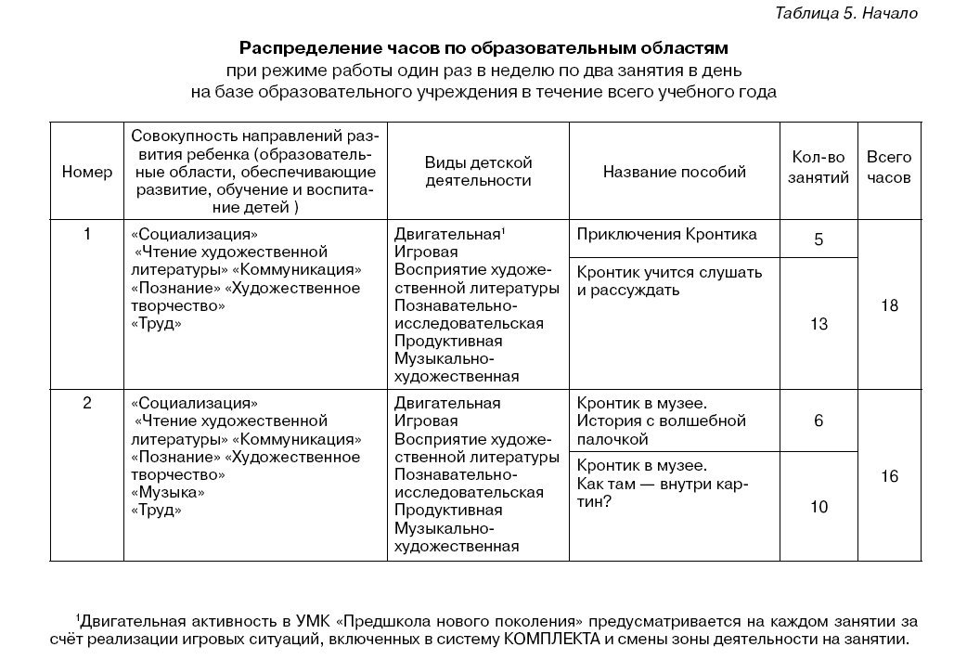

Slide 15
